Slide 1
Projeto Integrador
Projeto acadêmico do Senac-DF.
Desenvolvido por alunos com orientação docente.
Foco em inovação e impacto social.
Apresenta uma solução para mobilidade urbana.
Integra tecnologia e sustentabilidade.

Slide 2
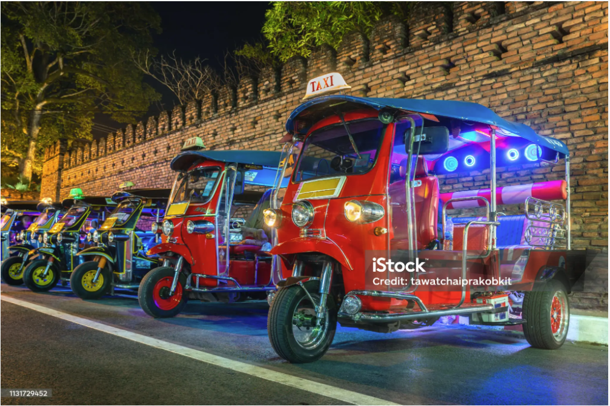
Tuc-Tuc : Mobilidade Sustentável e Inteligente
Nome do projeto que propõe transporte alternativo.
Solução leve, ecológica e eficiente.
Ideal para trajetos urbanos curtos.
Reduz trânsito e emissão de poluentes.
Alinha-se às tendências de mobilidade verde.

Slide 3
Tuc-Tuc para Mobilidade Urbana
Projeto desenvolvido por alunos do Senac-DF com apoio do professor André Santana.
Objetivo: Criar um sistema , aplicativo para aluguel de tuc-tucs e bicicletas, promovendo mobilidade urbana eficiente.
Foco em percursos curtos e médios, com redução do tempo de espera e do estresse no trânsito

Slide 4
Por Que Agora?
Aumento da demanda por soluções de transporte urbano rápido e sustentável.
O projeto preenche uma lacuna no mercado, oferecendo uma alternativa leve, ágil e ecológica.
Alinhado com tendências de mobilidade inteligente e integração de modais.

Slide 5
App Desktop
💻 Aplicativo Desktop – Controle e Gestão Inteligente
O que é?
Interface administrativa do sistema Tuc-Tuc voltada para operadores e gestores.
Funcionalidades-Chave:
Painel Central: Monitoramento em tempo real da frota e usuários.
Gestão de Frota: Cadastro, manutenção e rastreamento dos veículos.
Análise de Dados: Relatórios, métricas e indicadores de desempenho.
Gerenciamento de Usuários: Acesso, permissões e suporte.
Integração Mobile: Sincronização com o app dos usuários.
Importância:
Garante eficiência, segurança e decisões estratégicas baseadas em dados.

Slide 6
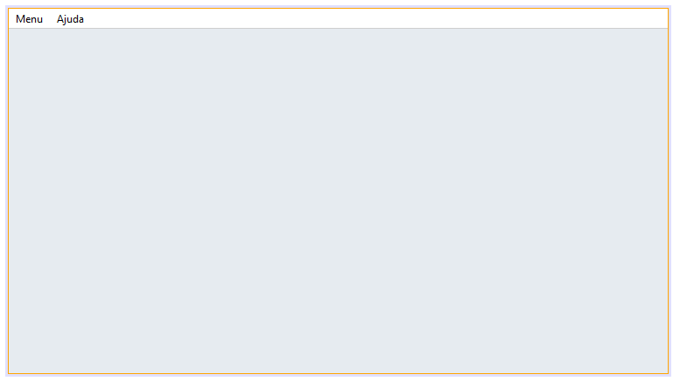
Tela Main
Tela inicial do sistema desktop.
Acesso rápido às funções principais.
Interface clara e organizada.
Facilita o uso por operadores.
Base para navegação no sistema.

Slide 7
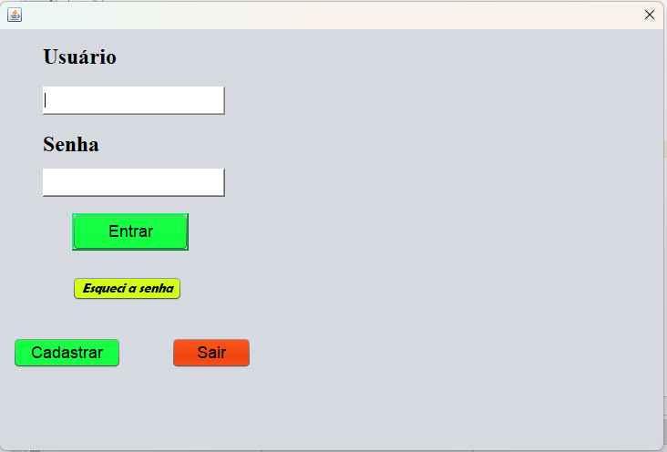
Tela de login
Entrada segura no sistema.
Protege dados e acessos.
Exige usuário e senha válidos.
Primeira etapa para uso do sistema.
Interface simples e objetiva.

Slide 8
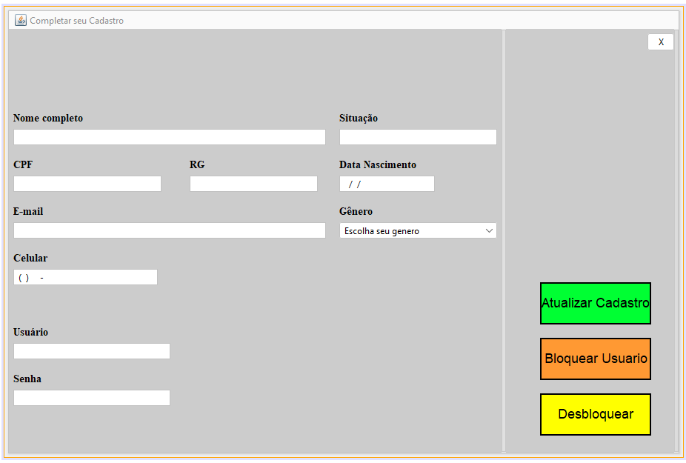
Tela de cadastro do cliente
Formulário para novos usuários.
Coleta dados essenciais para uso.
Interface amigável e intuitiva.
Facilita o acesso ao serviço.
Etapa obrigatória para clientes.

Slide 9
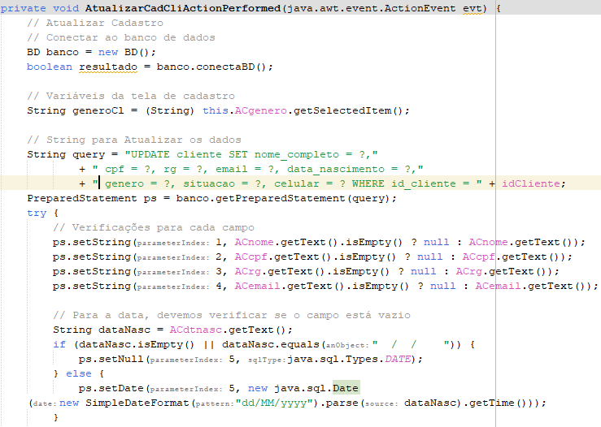
Este código Java atualiza os dados de um cliente no banco.
Utiliza PreparedStatement para montar a query SQL com segurança.
Verifica se os campos estão preenchidos antes de atualizar.
Trata dados como nome, CPF, e-mail, data de nascimento e celular.

Slide 10
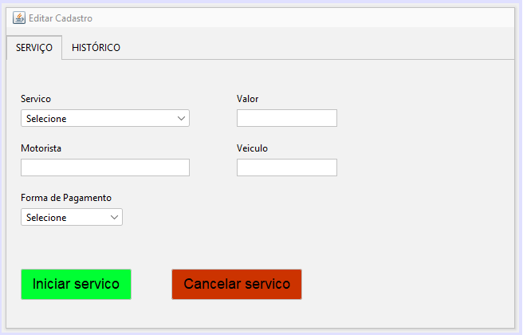
Pré Cadastro
Coleta inicial de informações básicas.
Etapa anterior ao cadastro completo.
Agiliza o processo de registro.
Permite triagem de interessados.
Interface simples e direta.

Slide 11
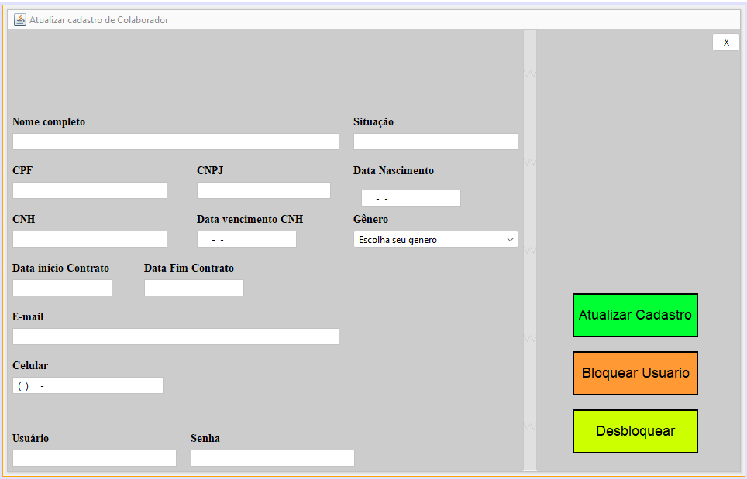
Tela de cadastro do colaborador
Registro de funcionários no sistema.
Define funções e permissões.
Garante controle de acessos.
Organiza a equipe operacional.
Essencial para segurança do sistema.

Slide 12
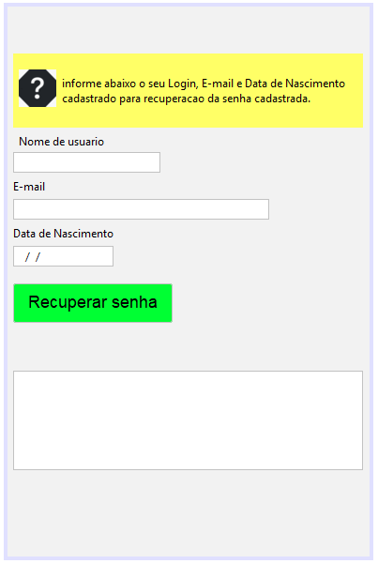
Tela de recuperação de senha
Função para redefinir senhas esquecidas.
Garante acesso contínuo ao sistema.
Processo seguro e rápido.
Evita bloqueios de usuários.
Reforça a usabilidade.

Slide 13
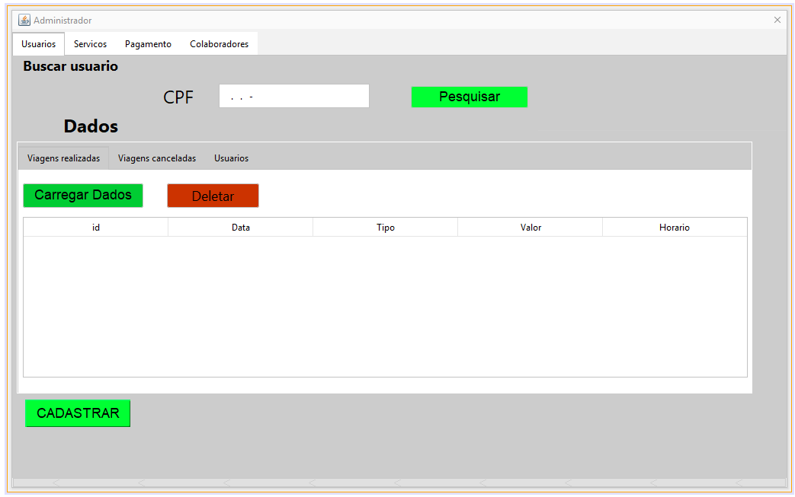
Tela Admin
Painel completo para administradores.
Acesso a dados, usuários e veículos.
Permite decisões estratégicas.
Visualização de relatórios e métricas.
Controle total do sistema.

Slide 14
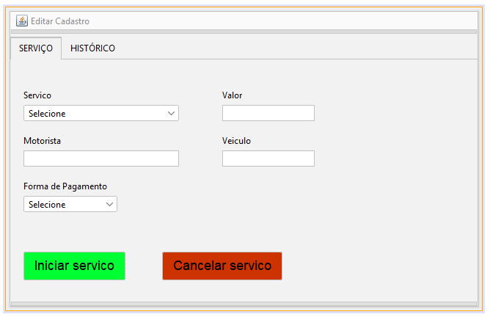
Tela do Usuario
Interface voltada ao cliente final.
Permite visualizar dados e reservas.
Acesso às funcionalidades principais.
Design simples e funcional.
Facilita a experiência do usuário.

Slide 15
App Web
🌐 Aplicativo Web – Acesso e Gestão Online
O que é?
Plataforma online para usuários e administradores acessarem o sistema de qualquer lugar.
Funcionalidades-Chave:
Cadastro e Login de Usuários
Reserva de Veículos e Consulta de Rotas
Painel Administrativo Simplificado
Visualização de Dados e Relatórios
Integração com App Mobile e Desktop
Importância:
Facilita o acesso remoto, amplia o alcance do serviço e garante praticidade na gestão e no uso do sistema.

Slide 16
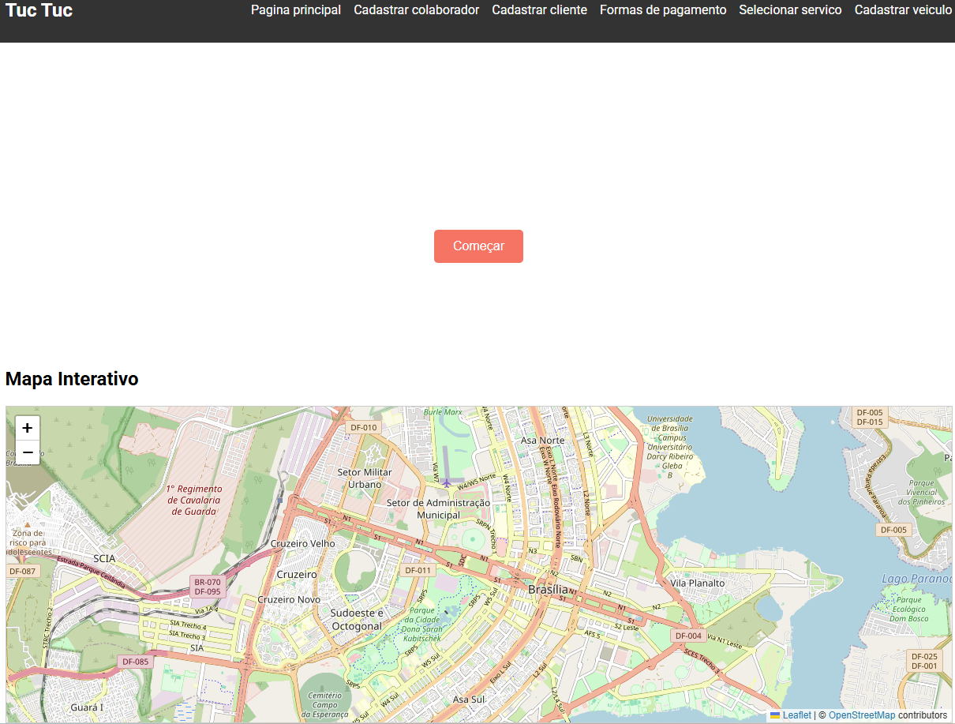
Pagina principal
Tela inicial do app web.
Apresenta as principais opções.
Navegação rápida e intuitiva.
Interface moderna e responsiva.
Ponto de partida para o usuário.

Slide 17
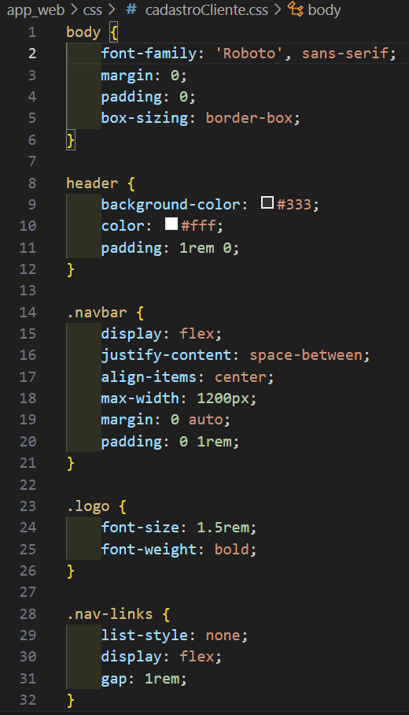
Código CSS
Define o estilo visual do sistema.
Controla cores, fontes e layout.
Garante uma boa experiência visual.
Responsável pela aparência do app.
Facilita a identidade visual.

Slide 18
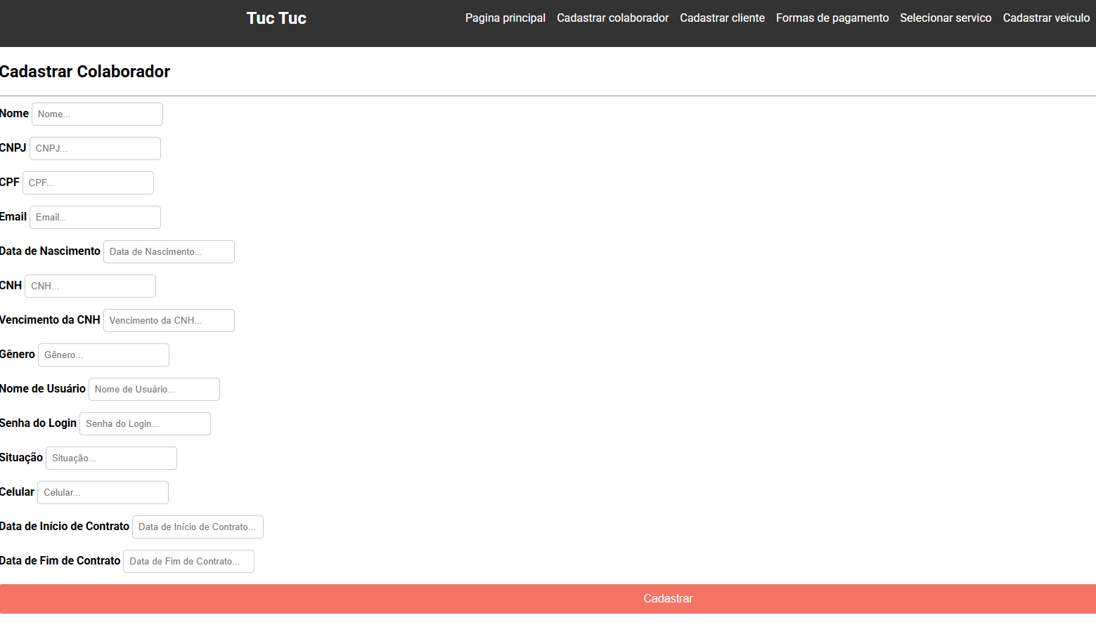
Cadastrar colaborador
Formulário para adicionar funcionários.
Define funções e permissões de acesso.
Organiza a equipe de operação.
Interface clara e objetiva.
Parte da gestão de usuários.

Slide 19
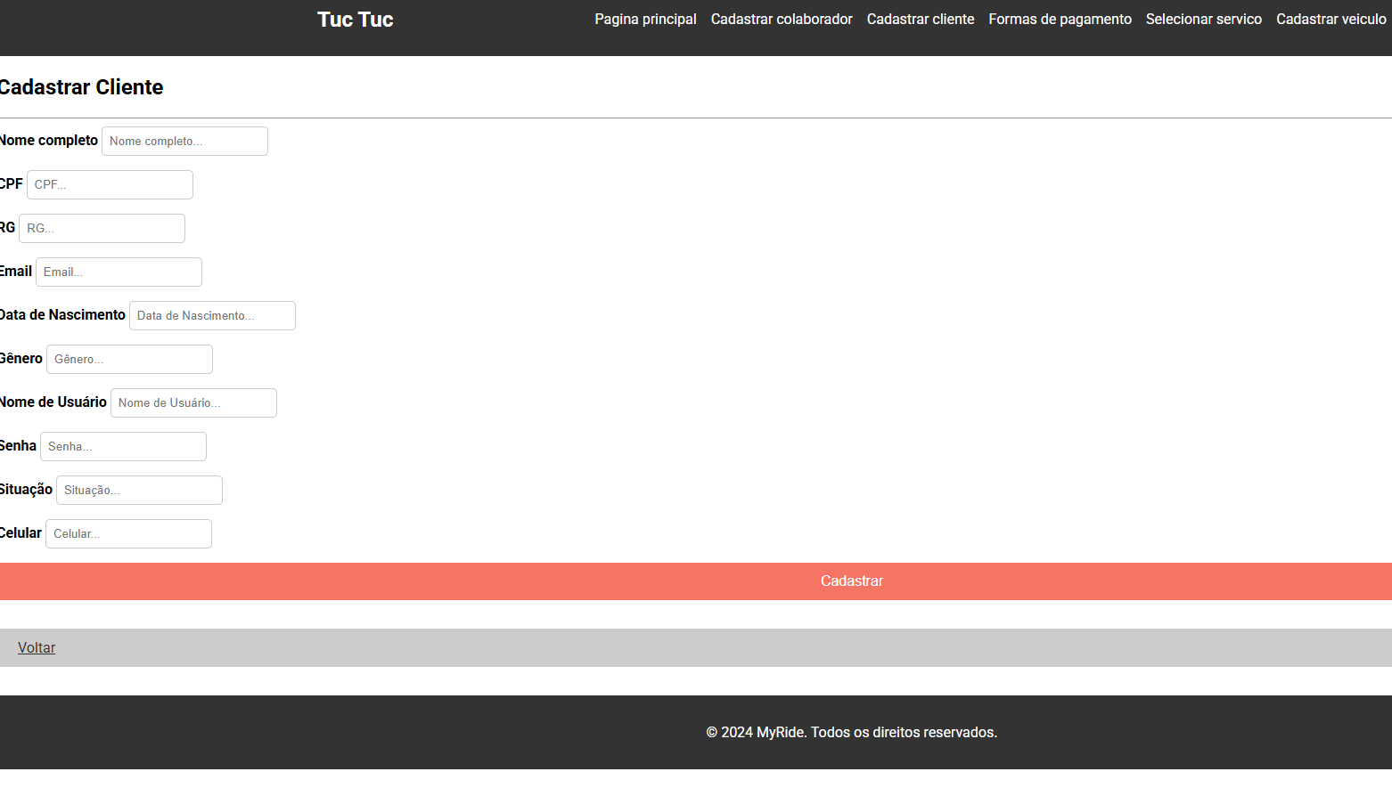
Cadastrar cliente
Registro de novos usuários no sistema.
Coleta dados para uso do serviço.
Interface simples e acessível.
Facilita o início da experiência.
Etapa essencial para clientes.

Slide 20
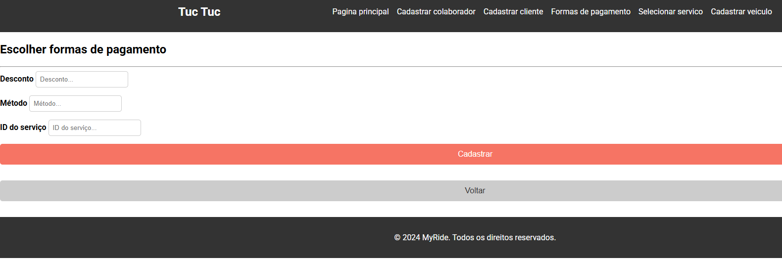
Formas de pagamento
Exibe opções de pagamento disponíveis.
Oferece flexibilidade ao usuário.
Suporte a diferentes métodos.
Facilita a finalização do serviço.
Parte importante da experiência.

Slide 21
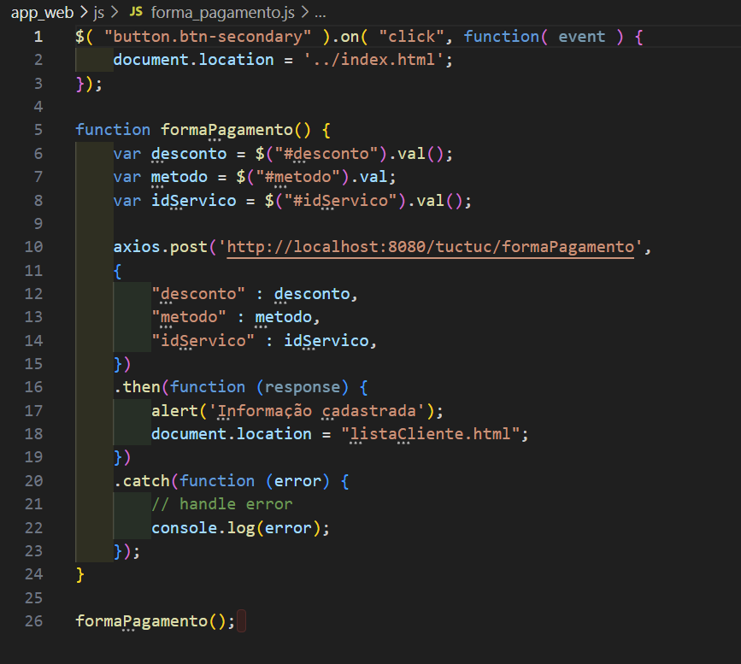
Código JavaScript
Responsável pela lógica do sistema.
Torna o app interativo e funcional.
Controla ações e respostas do usuário.
Essencial para a dinâmica da interface.
Complementa o CSS e HTML.

Slide 22
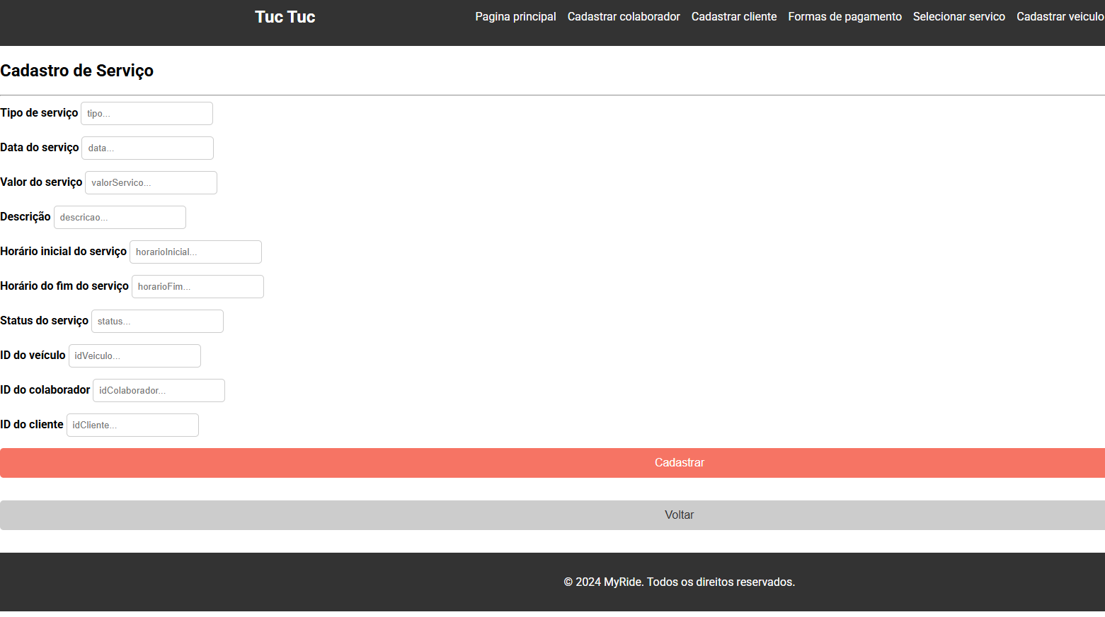
Selecionar serviço
Escolha entre tuc-tuc ou bicicleta.
Interface simples para reservar transporte.
Permite comparar opções disponíveis.
Agilidade na tomada de decisão.
Parte central da experiência do usuário.

Slide 23
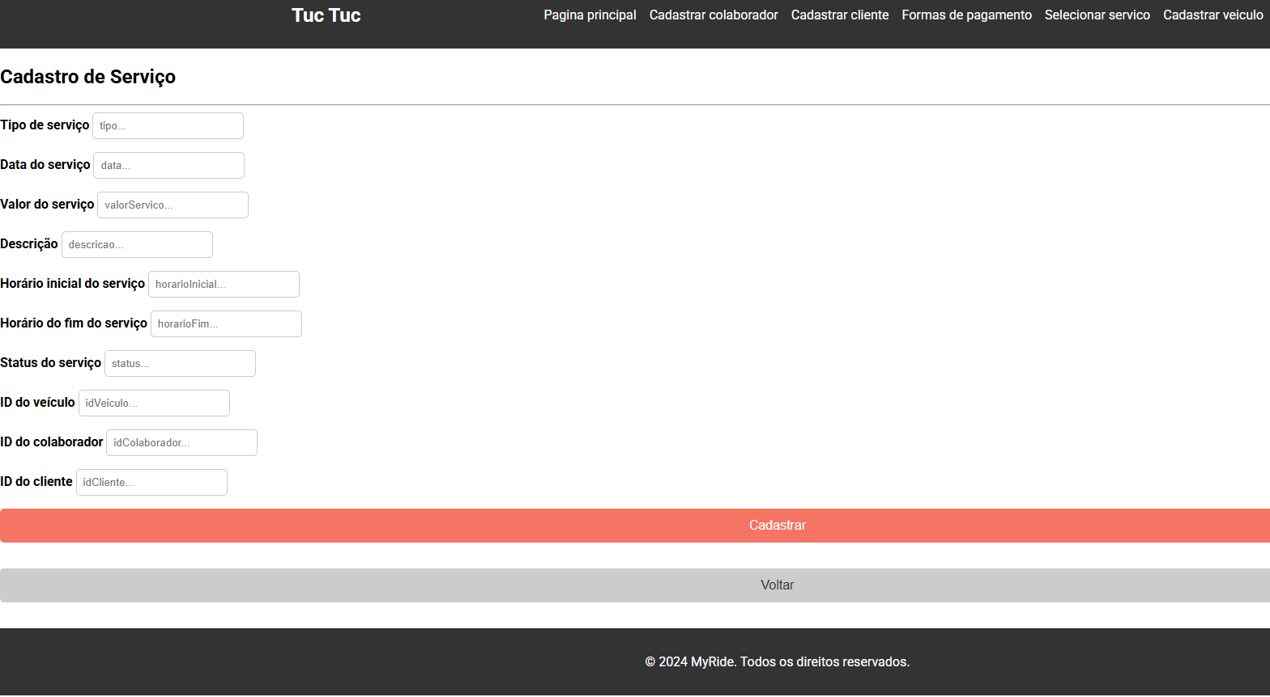
Cadastrar veiculo
Registro de novos veículos na frota.
Inclui dados como modelo e status.
Garante controle e organização.
Essencial para a gestão da operação.
Mantém a frota atualizada.

